Slide 1
Atomkraft, wie bitte?
Christopher Thieser
20.03.2025

Slide 2
Atomkraft, wie bitte?
Ziel der Veranstaltung
Grundlagenwissen zum Thema Kernkraft schaffen
Diese sind nicht allen klar oder bekannt
Es ist aber auch verständlich, zu dem Thema gibt leider es viele
Falschaussagen
Halbwahrheiten
Hörensagen
Ob bewusst oder unbewusst verbreitet wird, ist da irrelevant
Das ist sicher nicht hilfreich
Um mitreden zu können, sind konkrete Informationen wichtig, die helfen die Technik und damit die aktuelle Diskussion dazu einzuordnen zu können

Slide 3
Atomkraft, wie bitte?
Agenda
Zu meiner Person
Wieso Atomkraft
Was ist Atomkraft
Wie funktioniere AKWs
Rohstoff
Exkurs
SWOT-Analyse
Ausblick Atomkraft
Einschätzung

Slide 4
Atomkraft, wie bitte?
Zu meiner Person
Geboren und aufgewachsen zwischen Fichtelgebirge und Steinwald
Verheiratet und drei Kinder
Berufsausbildung (Werkzeugmechaniker, Fluggerätmechaniker)
Auslandszeit (USA, PPP - praktisches Auslandssemester Japan)
Verpflichtung zu Soldat auf Zeit (Luftwaffe, Triebwerkmechaniker, Koop MTU)
Weiterbildungen (Industriemeister Luftfahrttechnik)
Studium Energiewirtschaft und –technik, Umwelttechnologie (M.Eng.)
Verschiedene Fortbildungen im Bereich EE, Heiztechnik, Effizienzsteigerung, …
Projektingenieur Elektroplanung
Seit Ende 2020 als Klimaschutzmanager tätig

Slide 5
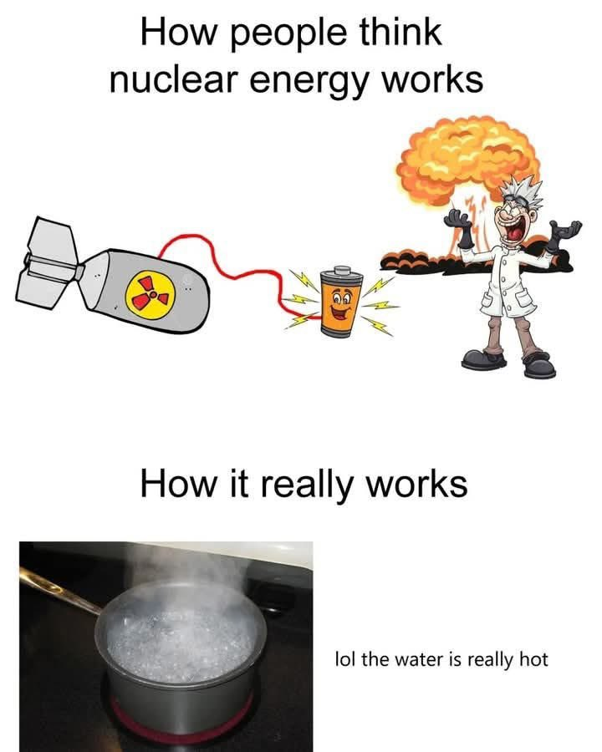
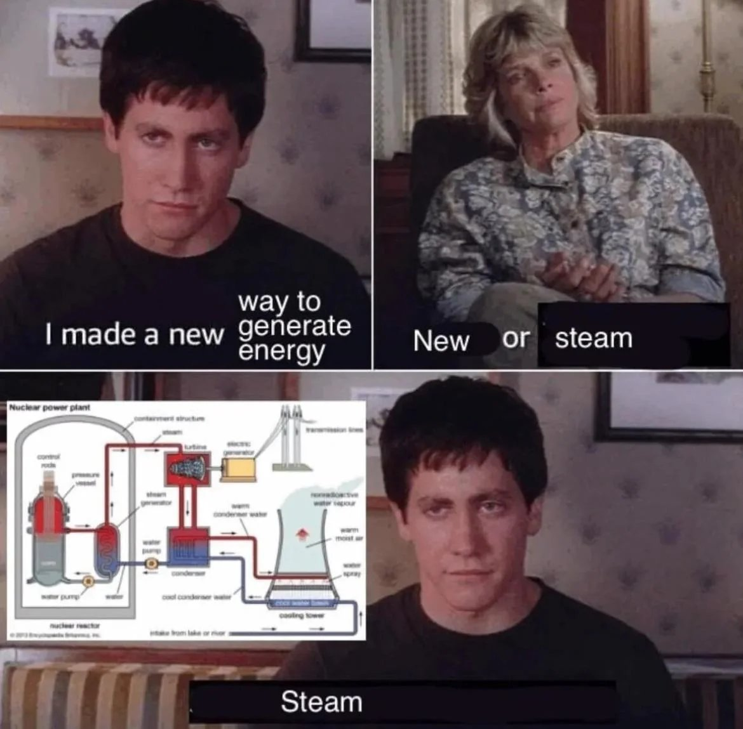
Atomkraft, wie bitte?
Wieso Atomkraft
Netzfunde

Slide 6
Atomkraft, wie bitte?
Wieso Atomkraft
Energiedichte
Ein Kilogramm 235Uran kann etwa 24 Millionen kWh_{th} (Wärme) freisetzen
Das entspricht etwa 3.000.000 kg Steinkohle
Vorkommen
Uran kommt auf der Erde überall vor
Damit ist eine hohe Verfügbarkeit plausibel
Edward Teller
Ein bekannter Physiker und "Vater" der Wasserstoffbombe, der optimistisch in Bezug auf die Entwicklung der Kernenergie sprach, sagte in den 1950er Jahren:
„Nuklearenergie wird so billig sein, dass wir den Preis (Menge) des Stroms nicht mehr zählen müssen.“
Aus diesem Wissen heraus war die Hoffnung auf günstige Energie, Nahrung und Gesundheit sowie Weltfriede verständlich
Aus „Walt Disney – Unser Freund das ATOM“ von Heinz Haber
Deutsche Ausgabe von 1958
https://www.ndr.de/fernsehen/sendungen/panorama/archiv/1976/-,panorama12570.html
https://www.kernenergie.ch/de/rohstoff-uran-_content---1--1085.html#:~:text=Uran%20ist%20in%20der%20Natur,500%20Mal%20häufiger%20als%20Gold.
https://www.energie-lexikon.info/uran.html

Slide 7
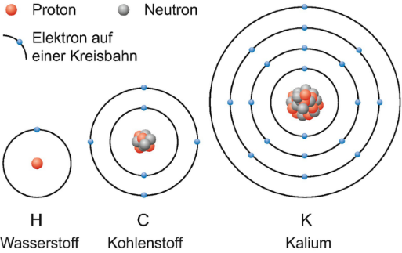
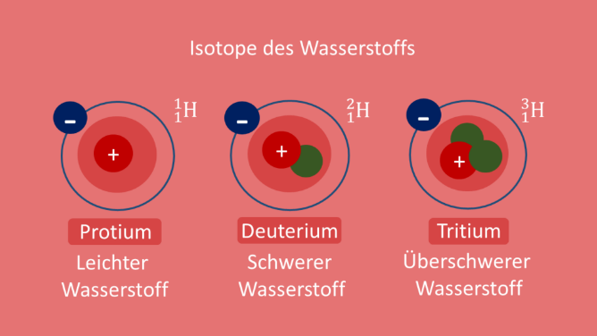
Atomkraft, wie bitte?
Was ist Atomkraft
Atomkraft simplified! - Oder wo kommt die Energie/ Wärme her
Grundlage Atome
Der Aufbau von Atomen
Bohrsche Atommodel
Anzahl Protonen = zu Elektronen
Dazu kommt eine Anzahl von Neutronen
Isotope
Atome mit der gleichen Anzahl von Protonen und Elektronen,
jedoch mit unterschiedlicher Neutronenanzahl
Der Unterschied der Neutronenanzahl führt zu einer unterschiedlichen
Atommasse
Die Neutronenanzahl entscheidet über die Stabilität eines Atoms
In den Atomkernen bestehen gewisse Bindungskräfte
https://studyflix.de/chemie/isotope-2070
https://link.springer.com/chapter/10.1007/978-3-662-63416-5_5
https://studyflix.de/ingenieurwissenschaften/kernspaltung-2001
https://link.springer.com/chapter/10.1007/978-3-662-63416-5_5
https://de.wikipedia.org/wiki/Periodensystem
https://www.kernenergie.ch/de/element-uran.html#:~:text=Die%20Atomkerne%20der%20wichtigen%20in,%2B%20146%20Neutronen%20%3D%20238%20Kernteilchen)

Slide 8
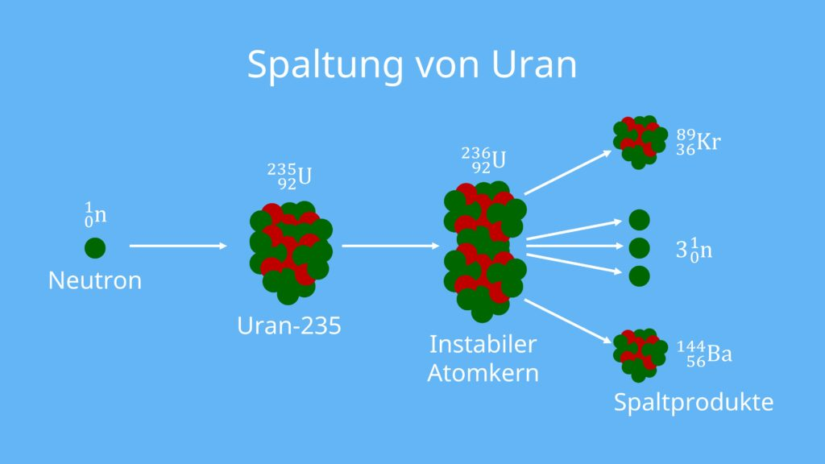
Atomkraft, wie bitte?
Was ist Atomkraft
Atomkraft simplified! - Oder wo kommt die Energie/Wärme her
Grundlage der Kernspaltung (Fission)
Um aus ihnen Energie zu gewinnen, kann man sie spaltet
Ein Neutron wird auf das 235Uran (235,04) geschossen
Es entsteht das 236Uran (236,05) → Zerfällt!
Zu z.B. Barium (143,92Ba) und Krypton (88,92Kr)
Zusammen ist das eine Masse von 235,87
Die Differenz beträgt: 0,18 (Massendefekt)
Es werden mehrere Neutronen freigesetzt
Massendefekt + Neutronen
Setzen Energie in Form von Wärme frei
Freie Neutronen erzeuge eine
Kettenreaktion
https://www.kernenergie.ch/de/element-uran.html#:~:text=Die%20Atomkerne%20der%20wichtigen%20in,%2B%20146%20Neutronen%20%3D%20238%20Kernteilchen
https://studyflix.de/ingenieurwissenschaften/kernspaltung-2001
https://link.springer.com/chapter/10.1007/978-3-662-63416-5_5
https://de.wikipedia.org/wiki/Periodensystem
https://view.genially.com/6220bdad797ddc001944f03d/presentation-physik-prasentation

Slide 9
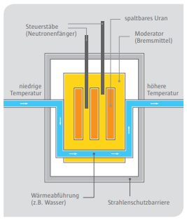
Atomkraft, wie bitte?
Wie funktioniere AKWs
Funktion eines Reaktors
Anlage um die Kettenreaktion kontrolliert ablaufen zu lassen
Sie besteht aus grundlegend fünf Komponenten:
Spaltbares Material (235U, 239Pu)
Stoff zum Abbremsen der Neutronen (Moderator)
Vorrichtungen zum einfangen der Neutronen (Steuer-, Regelstäbe)
Medium zur Wärmeabfuhr (meist Wasser)
Barriere für Strahlenschutz und die Rückhaltung radioaktiver Stoffe
https://www.gefahrenstoffe.uni-bayreuth.de/pool/dokumente/strahlenschutz/018basiswissen.pdf
https://scilogs.spektrum.de/go-for-launch/moderator-steuerst-be-gau-und-weitere-begriffe/

Slide 10
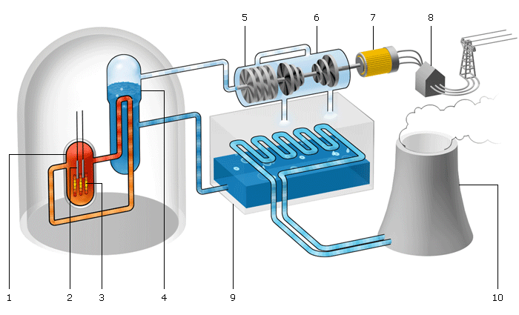
Atomkraft, wie bitte?
Wie funktioniere AKWs
Funktionsprinzip eine AKW
Durch den Spaltprozess wird Wasser erwärmt
Das Wasser verdampft
Der Dampf wird durch eine
Turbine geleitet
Die Turbine treibt einen
Generator an
Dieser erzeugt den Strom
z.B. Druckwasserreaktor
1 - Reaktor
2 - Steuerstäbe
3 - Radioaktive Brennelemente
4 - Dampferzeuger
5 - Hochdruckturbine
6 - Niederdruckturbinen
7 - Generator
8 - Transformator
9 - Kondensator
10 - Kühlturm
https://de.wikipedia.org/wiki/Kernreaktor
https://studyflix.de/erdkunde/kernkraftwerk-4485
https://view.genially.com/6220bdad797ddc001944f03d/presentation-physik-prasentation
https://www.weltderphysik.de/thema/hinter-den-dingen/atomkraftwerk/

Slide 11
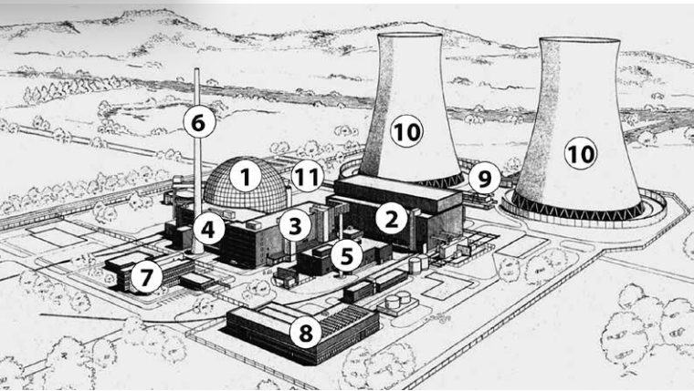
Atomkraft, wie bitte?
Wie funktioniere AKWs
Aufbau eines AKW
1. Reaktorgebäude
Hier findet die Kernspaltung (Fission) statt
2. Maschinenhaus
Enthält Turbine, Generator und Kondensatoren
3. Hilfsanlagen/Schaltanlage
Überwachung des AKW
4. Reaktorhilfsanlagengebäude
Reaktor Kühlwasserspeisung und Aufbereitung
5. Notstromgebäude
Weiterbetrieb von Pumpen, … im Notfall
6. Fortluftkamin
Sorgt für Unterdruck im Reaktor, um den
Austritt von radioaktiven Gasen zu vermeiden
7. Verwaltungsgebäude
8. Werkstattgebäude
9. Haupt- und Nebenkühlwassersystem
10. Kühltürme
Kühlung des Kühlwassers
Wasserdampf tritt aus (bis zu 2% des Kühlwassers verdampft dabei)
11. Brennelement Zwischenlager
https://view.genially.com/6220bdad797ddc001944f03d/presentation-physik-prasentation https://studyflix.de/erdkunde/kernkraftwerk-4485
https://de.wikipedia.org/wiki/Kernreaktor
https://www.verivox.de/strom/themen/atomkraftwerk/

Slide 12
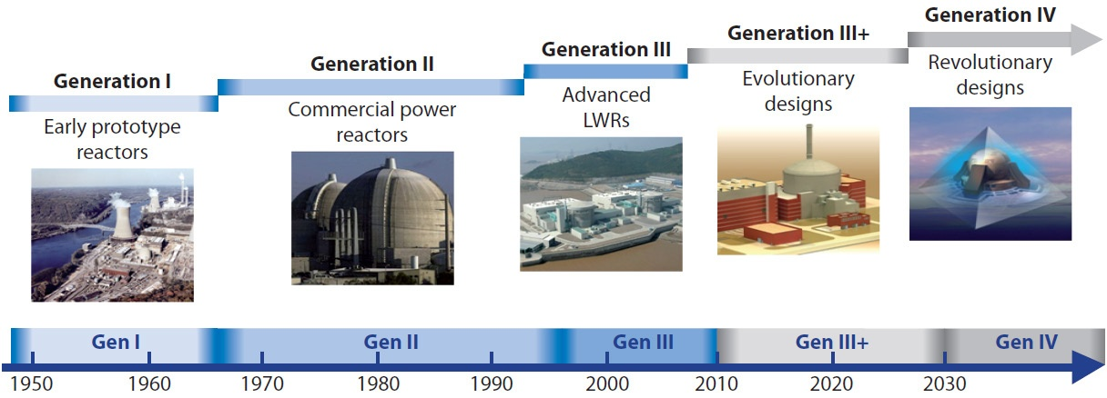
Atomkraft, wie bitte?
Wie funktioniere AKWs
Typen
Leichtwasserreaktor
Moderator Wasser (1H₂)
Der meistgenutzten Typen
Siede-, Druckwasserreaktoren
Brutreaktor
Besonderer Reaktortyp
Er erzeugt aus eigentlich nicht
spaltbare 238U Energie
Sondertypen
Flüssigsalzreaktor
Schwerwasserreaktor
Graphit-Gas-Reaktortypen
Und weitere
Generationen
Gen. I bis IV
Definiert den Entwicklungstand und ca. Inbetriebnahmezeitraum der Reaktoren
https://de.wikipedia.org/wiki/Kernreaktor

Slide 13
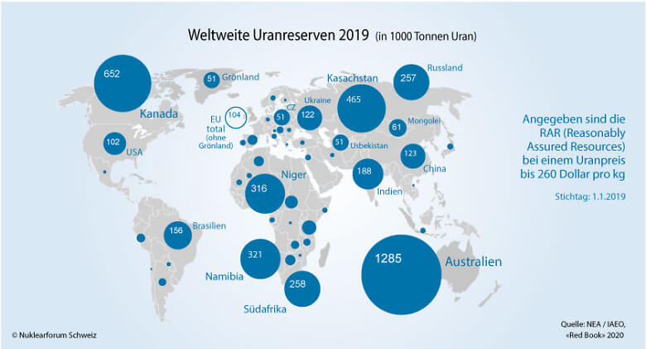
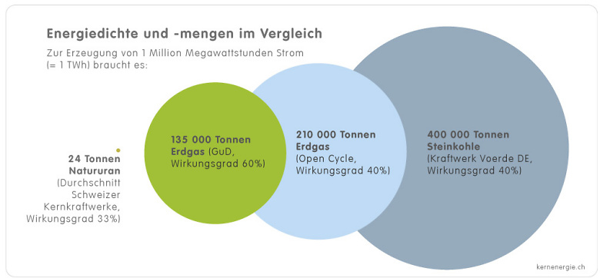
Atomkraft, wie bitte?
Rohstoffe
Verwendbare Elemente
Uran (99% 238U, 0,7% 235U)
Plutonium (239U)
Thorium (232Th)
Deuterium (2H)
Reichweite
Uran kommt sehr oft vor (z.B. viel häufiger als Silber und rund 500-mal häufiger als Gold)
Abhängig von Abbaumethoden (Kosten zu Preis), jährlichen Verbrauch, Verwendung (Brutreaktoren)
70 - > 300 Jahre
Meist aus Abbau (Minen 90 %)
Der Rest stammte aus Lagerbeständen, aus der Abrüstung oder Wiederaufarbeitung
Bei derzeitiger Technologie und Verbrauch sind die weltweiten Uranvorräte nur noch für einige Jahrzehnte ausreichen
Energiedichte
Zur Erzeugung von 1 Mill. MWh_{el}
= 24 t U = 135 Tsd. T Erdgas = 400 Tsd. T Steinkohle
https://www.klimareporter.de/strom/quaschning-erklaert-uran-ist-bald-alle
https://de.wikipedia.org/wiki/Thorium
https://www.kernenergie.ch/de/rohstoff-uran-_content---1--1085.html
https://www.nuklearforum.ch/de/kontext/kernenergie-weiteren-mythen-auf-der-spur/
https://www.weltderphysik.de/gebiet/technik/energie/kernenergie/uran-reserven/
https://www.energie-lexikon.info/brutreaktor.html

Slide 14
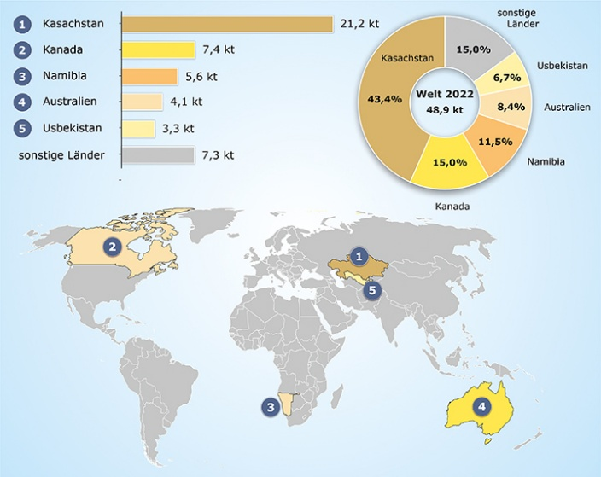
Atomkraft, wie bitte?
Rohstoffe
Abbauländer
Gibt es nicht überall in nötiger Menge und Qualität
Vorwiegend in Kanada, Australien, Kasachstan, Russland, Niger,
Namibia, Usbekistan und den USA
Gewinnung
Tiefbau, Tagebau (90 %)
Uran als Nebenprodukt (auch bei Seltenen Erden)
Unkonventionelle Gewinnung (Meerwasser, Kohleasche, …)
Urankonzentration Erzgestein
Unter 1 % des abgebauten Gesteins (0,1-0,5 %)
Es müssen daher große Mengen umgegraben werden
Der Abraum enthält eine reihe problematischer Stoffe
(toxisch, radioaktiv)
Bei 1 GW Leistung werden ca. 160-175 t U/a benötigt, bei 0,2 % Konzentration damit 80.000 t Gestein/Jahr
Natururan
besteht aus ca. 99,3 U238 und nur zu ca. 0,7 aus U235
https://www.energie-lexikon.info/uran.html
https://de.wikipedia.org/wiki/Uranbergbau
https://www.bgr.bund.de/DE/Themen/Energie/Bilder/Energiestudie2023/ene_uranfoerderlaender_2022_g.html;jsessionid=97734E334931131526C729BFDE8B6AEC.internet971?nn=1542284 https://www.bund.net/themen/atomkraft/gefahren/uranabbau/#:~:text=Das%20weltweite%20Uranvorkommen%20reicht%20bei,wie%20auch%20Tagebau%20abgebaut%20werden
https://umweltinstitut.org/radioaktivitaet/atommuell/

Slide 15
Atomkraft, wie bitte?
Rohstoffe
Anreicherung
Anteil 235U wird von 0,7 auf bis zu 5 Prozent erhöht (2-5 %)
Mehrere, allesamt aufwendige Verfahren
Meist sehr hohen Energieaufwand nötig (viel graue Energie enthalten, CO2-Rucksack)
Weitem größten Anreicherungskapazitäten in den USA, in Russland und Frankreich
Wiederaufarbeitung
Kernbrennstoff enthält Gemisch aus verschieden Substanzen (Abbauprodukten)
Mittels einer Reihe von chemisch/physikalischen Verfahren werden diese getrennt
Freisetzung radioaktiver Stoffe ist bei Wiederaufarbeitung meist wesentlich höher
Ein "Brennstoffkreislauf„ kann damit aber im Moment nicht erzeugt werden (Brüter nötig)
Wird betrieben in Anlagen Frankreich, GB, USA, Russland, Japan, Indien
Endlagerung
Bei 1 GW ca. 20 t/a (unterschiedlicher Qualität)
Anfangs hohe Wärmeentwicklung (aktive Kühlung nötig, Abklingbecken)
Problem sind vor allem Stoffe mit langer Halbwertszeit (239Pu über 24.000 Jahre)
Eine sichere Lagerung über einen so langen Zeitraum ist spannend
Dazu fallen bei verschiedenen Verfahren auch radioaktive Stoffe an (Bergbau, Medizin), die auch Entsorgt werden müssen
https://www.energie-lexikon.info/urananreicherung.html
https://www.energie-lexikon.info/uran.html
https://www.energie-lexikon.info/wiederaufarbeitung.html
https://www.energie-lexikon.info/radioaktiver_abfall.html
https://www.kernenergie.ch/de/rohstoff-uran-_content---1--1085.html
https://www.nuklearforum.ch/de/kontext/kernenergie-weiteren-mythen-auf-der-spur/

Slide 16
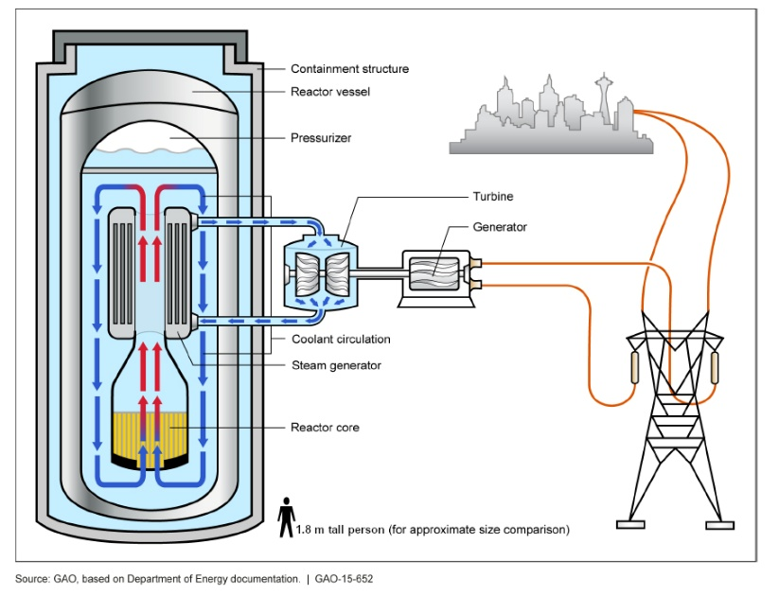
Energie in Deutschland
Exkurs SMR
Idee
Small Modular Reactor
Kleine AKW in Modularbauweise (dadurch
Kosteneinsparung)
Ähnlich denen von U-Booten und Flugzeugträgern
Leistung bis zu 300 MW
Funktion
Meist wie LWR
Bestimmt gibt es noch andere Ansätze
Vorteile
Selbstregulierende Technik ("inhärente Sicherheit„)
Einige Sicherheitsmaßnahmen können entfallen
(keine aktive Kühlung, …) dies senkt Kosten
Fertigung kann zentral stattfinden (Skalierung kann
Preis senken, Fertighausprinzip)
Weniger Brennstofftausch
Probleme
Brennstoffausnutzung sinkt
Belastung fürs Konstruktionsmaterial
Viele kleine Reaktoren gleicher Bauweise über das Land verstreut
Viele Kernbrennstofftransporte
Kosten sind unklar (NuScale war 9 Mrd. $ für 462 MW = 19.500 $/kW)
Es gibt kein marktreifes Konzept
https://de.wikipedia.org/wiki/Small_Modular_Reactor
https://www.energie-lexikon.info/rp-energie-blog_2019_12_30.html
https://www.base.bund.de/shareddocs/downloads/de/berichte/kt/gutachten-small-modular-reactors.pdf?__blob=publicationFile&v=2
https://taz.de/Energieunternehmen-steigen-aus/!5973390/

Slide 17
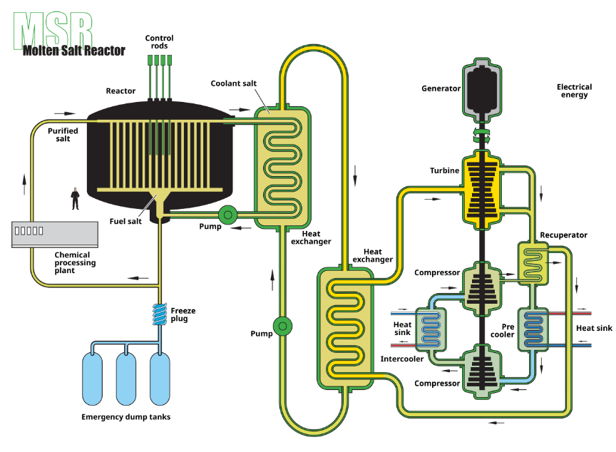
Energie in Deutschland
Exkurs Thorium in Flüssigsalzreaktor
Idee
Nutzen von Thorium (232Th) als Kernbrennstoff
Nutzung von Flüssigsalz im Reaktor (höhere Sicherheit)
Funktion
Wie ein LWR, nur das flüssiges Salz das Wasser ersetzt
Es gibt verschiedene Ansätze
232Th wird in einem Reaktor zu 233U umgewandelt
(durch Beschuss mit Neutronen)
Vorteile
Kernbrennstoff kommt sehr oft vor (Sehr häufig vorkommendes
radioaktives Element in der Erdkruste)
Selbstregulierende Technik ("inhärente Sicherheit„)
Bessere Ausnutzung von Kernbrennstoffen/Abfällen (Transmutation)
Höherer Wirkungsgrad von ca. 60 %
Probleme
Geschmolzenes Salz ist gerade bei hohen Temperaturen chemisch ziemlich aggressiv
Die Betriebstemperatur soll in der Gegend von 1.000 °C liegen
Die Intensität der Strahlung belastet die Konstruktionsmaterialien stark
Kosten sind unklar
Es gibt kein marktreifes Konzept
https://www.energie-lexikon.info/rp-energie-blog_2020_05_04.html
https://www.studysmarter.de/schule/physik/kernphysik/thorium-reaktor/#:~:text=In%20einem%20Thorium%20Reaktor%20wird,zu%20bilden%2C%20ein%20spaltbares%20Isotop
https://de.wikipedia.org/wiki/Thorium
https://de.wikipedia.org/wiki/Flüssigsalzreaktor
https://www.spektrum.de/video/energiewende-thorium-brennstoff-fuer-atomkraftwerke-der-zukunft/1677526#:~:text=Thorium%20soll%20in%20einer%20neuen,bis%20zirka%20330%20Grad%20Celsius.

Slide 18
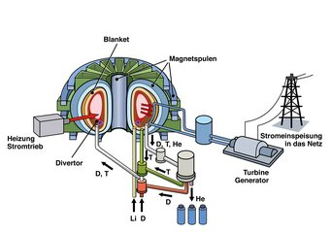
Energie in Deutschland
Exkurs Fusionskraftwerke
Idee
Die Sonne nachahmen und Wasserstoffatome zu Heliumatome
„fusionieren“
Wasserstoffisotope Deuterium (2H) und Tritium (3H) als Brennstoffe
Sie verschmelzen zu einem Neutron und einem Heliumkern (4He)
Dabei werden hohe Energiemengen frei (1 kg H = 11.000.000 kg Kohle)
Etwa 20 g Tritium und 13 g Deuterium pro Stunde für 1.000 MW-
Kraftwerksleistung
Funktion
Es muss ein Plasma erzeugt werden (heißes Gas)
Darin lösen sich die Atomverbände
Auf der Erde müssen dafür 100 Mill. °C erzeugt werden
(Sonne 15 Mill. °C wegen höherem Druck)
Darin kann der Prozess zu einer Kettenreaktion werden
Vorteile
Rohstoffe ausreichend vorhanden (Deuterium aus den Ozeanen, Tritium durch Lithiumisotop 6Li herstellbar)
Gefahr eines GAU gering, da bei einer Abschaltung das Plasma sofort abkühlt (Kettenreaktion bricht ab)
Radioaktiver Abfall besitzt eine wesentlich geringere Halbwertszeit
Probleme
Es gibt kein Material, dass diese Temperaturen aushalten kann
Daher braucht es ein Magnetfeld um das Plasma „einzuschließen“
Den Prozess technisch zu starten und damit einen kontinuierlichen selbsterhaltenden Prozess zu erhalten
Kosten sind unklar
Es gibt kein marktreifes Konzept
https://www.ipp.mpg.de/12215/aufbau
https://www.klimareporter.de/strom/quaschning-erklaert-fusionskraftwerke
https://www.verivox.de/strom/themen/fusionskraftwerk/#:~:text=In%20einem%20Fusionskraftwerk%20dienen%20die,höher%20als%20die%20des%20Ausgangsmaterials
https://www.energie-lexikon.info/kernfusion.html?s=ak
https://studyflix.de/ingenieurwissenschaften/kernfusion-2002

Slide 19
Atomkraft, wie bitte?
SWOT-Analyse
Strengths Stärken
Weaknesses Schwächen
Opportunities Möglichkeiten
Threats Risiken/Gefahren
Die Möglichkeit eines gezielten „Zerlegens“ eines Problems, einer Fragestellung, … in verschiedene Aspekte
Dadurch ein bewusstmachen und darüber Nachdenken
Erkennen und/oder offenlegen der aktuellen Situationen, von Sachzwängen, Aufgaben, Möglichkeiten, Risiken, …

Slide 20
Atomkraft, wie bitte?
SWOT-Analyse
Strengths/Stärken
Grundlastkraftwerk
fast Durchgehend (8.000 Std/a)
Abschaltzeiten planbar (Revision, …)
Zentrale Versorgung (Netzinfrastruktur)
Netzstabilisierung (Frequenz)
Standort einigermaßen frei wählbar (Netzanschluss, Kühlmittel)
Hohe Leistungen
zwischen 400 – 1.500 MW
Lange Laufzeiten
40-50 Jahre (geplant/nötig)
Wärmeauskupplung (Abwärme) möglich
Kaum CO₂-Ausstoß
Vor- und Nachketten (Bau, Abbau Kernbrennstoff, …)
Etablierte Technik
Rohstoff theoretisch überall vorhanden und sehr häufig

Slide 21
Atomkraft, wie bitte?
SWOT-Analyse
Weaknesses/Schwächen
Rohstoff/Brennstoff muss importiert werden → Abhängigkeiten von Versorger/Rohstoffquellen (z.B. Niger)
Kühlung nötig (hoher Wasserbedarf, 2022 zu 2019 2,56Mrd. m³ weniger Verbrauch in Dtl)
Wirkungsgrad „gering“ (Carnot-Wirkungsgrad)
AKW 325 °C 150 Bar 38 %
Kohle 600 °C 300 Bar 45 %
GuD > 800 °C 130 Bar > 55 %
Aufwendige Sicherheitsmaßnahmen (Safety and Security)
Bau langwierig und teuer da kompliziert bis komplex
Kosten PVF: ca. 480-520 €/kWp (2023) Kosten AKW: um die 10.000 €/kWp (14.000€/kWp Flamanville)
Hoher Inspektions- und Wartungsaufwand
Nicht alle Kosten einpreisbar, da unbekannt (z.B. Endlagerung, …)
Nicht versicherbar
Schätzungsweise mehrere Mrd. €/Jahr
Grundlast bedarf/nötig (schlecht Regelbar, Xenonvergiftung)
Aufwendige, Umweltbelastende Rohstoffgewinnung (Abbau, Aufbereitung, …)
https://www.energie-lexikon.info/uran.html
https://www.sonnenseite.com/de/wirtschaft/riesiger-wasserfussabdruck-von-atomenergie/#:~:text=Diese%20Mengen%20sind%20beachtlich%3A%20Pro,dem%20Wasserverbrauch%20aller%20Haushalte%20Deutschlands; https://www.vdi-nachrichten.com/technik/umwelt/wasserverbrauch-in-deutschland-sank-deutlich-durch-akw-abschaltung/
Carnot-Wirkungsgrad, Carnot-Faktor, Wärmekraftmaschine, Carnot-Zyklus, Carnot-Prozess (energie-lexikon.info); Kühlwasser – warum benötigen Wärmekraftwerke das? | Energie-Fakten (wordpress.com)
https://www.sens-energy.com/de/news/8-fakten-ueber-freiflaechen-photovoltaik/#:~:text=Mit%20SENS%20können%20Sie%20Ihren,Kilowatt-Peak%20(kWp)
https://www.fr.de/wirtschaft/warum-die-atomkraft-ein-irrtum-ist-10-000-euro-pro-kilowattstunde-strom-zr-93601428.html
Kernkraft ist nachhaltig – nachhaltig unversicherbar - DER SPIEGEL Risiko Atomkraft: Die teuerste Haftpflichtpolice der Welt - manager magazin (manager-magazin.de)

Slide 22
Atomkraft, wie bitte?
SWOT-Analyse
Opportunities/Möglichkeiten
CO2 arm/los daher Unterstützung bei Dekarbonisierung
Technik noch weiter entwickelbar
Thorium-Reaktor
Fusionsreaktor
SMR
…
Damit Nutzung anderer Rohstoffe
Thorium
Deuterium
…
Verarbeiten von Atommüll und 238U technisch möglich
Transmutation, schnelle Brüter
Verlängerung der Reichweite

Slide 23
Atomkraft, wie bitte?
SWOT-Analyse
Threads/Risiken/Probleme
Kühlwassermangel (Dürre, hohe Umgebungstemp., …)
Probleme mit Versorger (Politisch, …)
Abhängigkeit von einem System (Ausfall von großen Lasten)
Alterung (Altersdurchschnitt der AKW bei 32 Jahren)
Unfälle (Verkettung von widrigen Umständen)
Kosten von ca. 100 – 430 Mrd. €
Fukushima Schätzung von 178 - 600 Mrd. € („Nachbereitung“ noch weitere 30 Jahre (bis 2050))
Die meisten Technologien sind noch lange nicht marktreif
Damit sind die genauen Kosten nicht klar (Bau, Stromgestehungskosten, …)
Endlagerung bis jetzt nicht geklärt
Für X Tausend Jahre
Standortwahl kritisch
Verschmutzung
Abraum bei Abbau
Strahlung (Kernbrennstoff, Austritt von Gasen, …)
https://www.worldnuclearreport.org
https://www.handelsblatt.com/finanzen/banken-versicherungen/versicherer/bei-super-gau-atomkraftwerke-unzureichend-versichert/19714494.html?ticket=ST-6385298-LW0C7mriAp0DwBSLaGvO-cas01.example.org
"Fünf bis sechs Jahrzehnte": Neue Atomkraftreaktoren noch lange nicht marktreif - n-tv.de; https://www.energie-lexikon.info/halbwertszeit.html
https://www.zdf.de/nachrichten/politik/deutschland/atommuell-asse-zwischenlager-endlager-100.html
https://wua-wien.at/atomschutz/positionen-und-stellungnahmen/2443-12-jahre-nach-fukushima#:~:text=Laut%20der%20japanischen%20Regierung%20werden,Euro)%20angenommen.

Slide 24
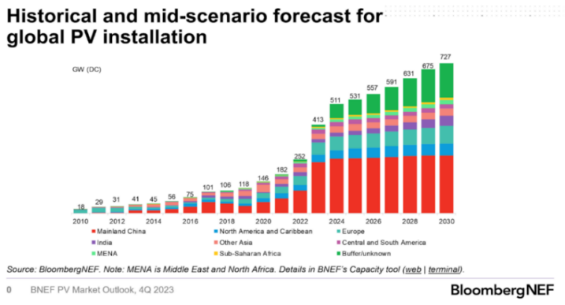
Energie in Deutschland
Ausblick Atomkraft
Zubau
2024 → 6 neue AKW → 4 Stillgelegt → Netto +2 (2023 +/- 0)
2024 Zubau Leistung damit 3,9 GW
Sehr geringe Zahl von Unternehmen (meist Staatsunternehmen z.B. EDF) die AKW bauen
Investition/Kosten
Baukosten der letzten AKWs bei weitem überschritten (GB 21 auf 38 Mrd.€, USA 15 auf 30 Mrd.$, F 3 auf 19 Mrd. €)
Bauzeiten 10-15 Jahre (hier gab es bei fast allen westliche Bauprojekten Verzögerungen)
Stromgestehungskosten: Hinkley Point C 15ct/kWh, Flamanville-3 ca. 13,8ct/kWh
Konkurrenz
Photovoltaik
Zubau PV lag 2024 weltweit bei ca. 592 GW (allein in Feb. 2025 1.500 MW in Dtl)
Gestehungskosten: ca. 4-14ct/kWh
Bei fallenden Preisen (ca. 1.200€/kWp Dachanlagen Dtl)
Bauzeit 0,5 – 3 Jahre
Speichertechnologien
Batterien (auch BEV), Heizungspufferspeicher, PtX, H₂, …
Fallende Preise
Energiemanagement
Flexible Strompreise + Smarte Stromzähler (iMSys) + Speichertechnologien (Batterien, BEV, …)
https://www.iwr.de/news/atomkraftwerke-weltmarkt-verharrt-auch-2024-in-der-talsohle-atomstrom-fuer-ki-anwendungen-zu-teuer-news39007
https://www.fr.de/wirtschaft/atomkraft-ja-bitte-oder-besser-nicht-das-steckt-hinter-der-atom-renaissance-93342996.html
https://www.focus.de/earth/energie/neuer-atom-boom-in-vollem-gange-frankreichs-milliarden-akw-fiasko-zeigt-wie-falsch-merz-und-weidel-liegen_id_260644887.html
https://www.volker-quaschning.de/datserv/pv-welt/index.php
https://gruenes.haus/photovoltaik-preisentwicklung/
https://www.pv-magazine.de/2024/10/07/photovoltaik-stromgestehungskosten-liegen-in-deutschland-zwischen-41-und-144-cent-pro-kilowattstunde/#:~:text=Ein%20neuer%20Bericht%20des%20Fraunhofer,5%20Cent%20pro%20Kilowattstunde%20bewegen.

Slide 25
Energie in Deutschland
Einschätzung
Keiner kann sagen, wie der Energiemarkt in 10-15 Jahren aussehen wird (BEV, iMSys, KI, …)
Atomkraft geht ins Rennen mit
extrem hohe Finanzierungsrisiken und Kosten
lange Bauzeiten
damit wahrscheinlich hohe Gestehungskosten
Relative unflexibel (erzeugt durchgehend)
und einige Probleme sind bis jetzt technisch nicht lösbar (Marktreife)
Die Konkurrenz hat
sinkende Preise
kurze Bauzeiten
technischen Fortschritt (besser werdende Wirkungsgrade)
Höhere Flexibilität (stellt bereit wenn es nötig ist)
technisch lösbare Probleme (Speicher, …)
Sicher sollte weiter geforscht werden, aber die Marktbedingungen werden rau

Slide 26
Energie in Deutschland
Danke für die Aufmerksamkeit

Slide 27
Je mehr Menschen Mitglied im BN sind, desto wirkungsvoller können wir uns für Natur und Umwelt einsetzen.
Gemeinsam stellen wir uns schützend vor die Kleinode und Schätze unserer Tier- und Pflanzenwelt, vor bedrohte Lebensräume und Landschaften bayernweit und direkt bei Ihnen vor Ort. Wir finanzieren unseren Einsatz nur mit Hilfe von Mitgliedern und Förderern. Auch Sie können helfen. Werden Sie Mitglied.

Slide 28
BUND Naturschutz in Bayern e.V.
Dr.-Johann-Maier-Str. 4
93049 Regensburg
Tel. 0941/29720-0
Fax 0941/29720-30
info@bund-naturschutz.de
www.bund-naturschutz.de

